Slide 1
La herencia de los romanos

Slide 2
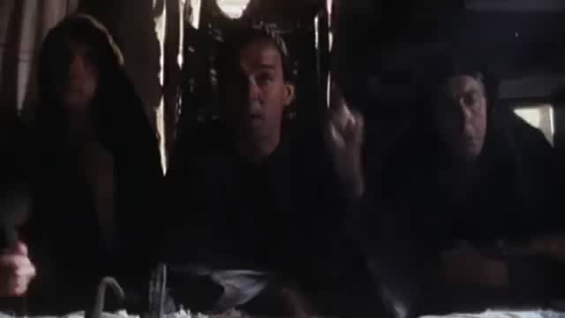

Slide 3
Historia de Roma
Fundación de Roma: S. VIII a. C.
Extendió su poder por Europa y Mediterráneo.
S. II: conquistaron Grecia
S. V d. C: caída del imperio por ataques de pueblos germánicos.

Slide 4
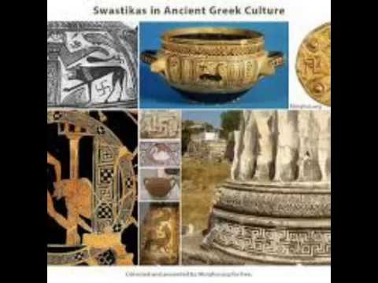
Influencia
Transmisores de la cultura griega

Slide 5
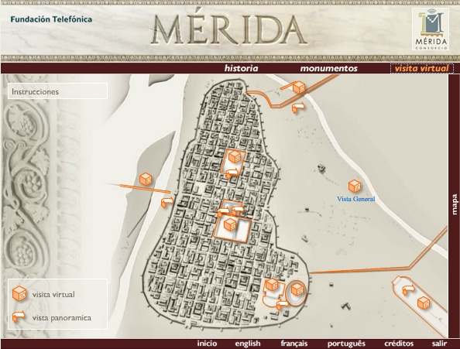
Fundaron ciudades

Slide 6
Dotaron a las ciudades de
Construcciones
infraestructuras

Slide 7
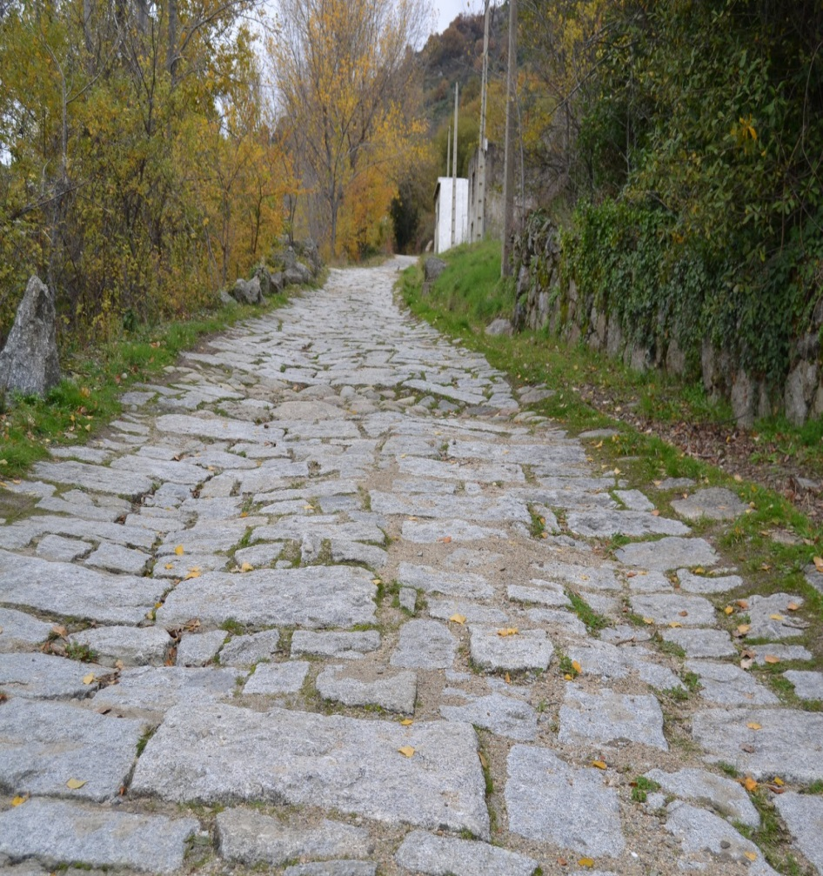
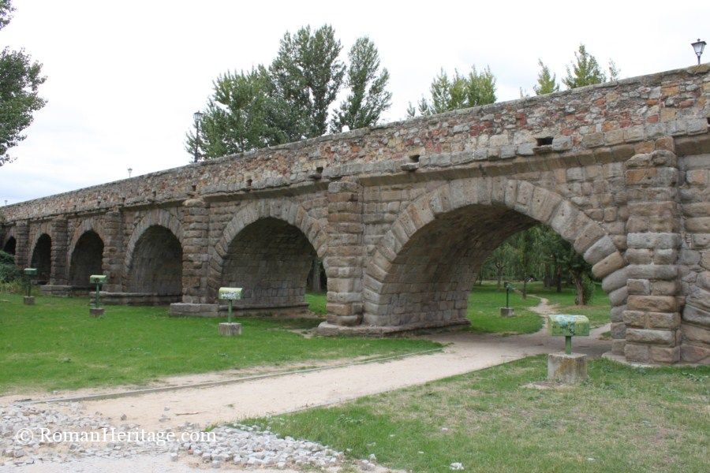
Ejemplos
Calzadas
Puentes

Slide 8
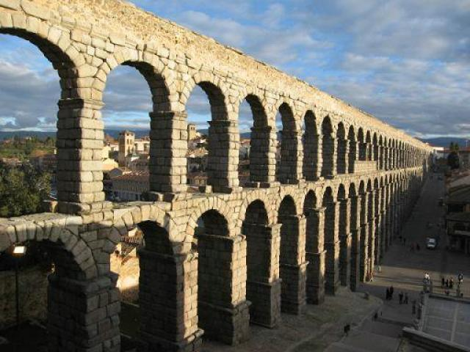
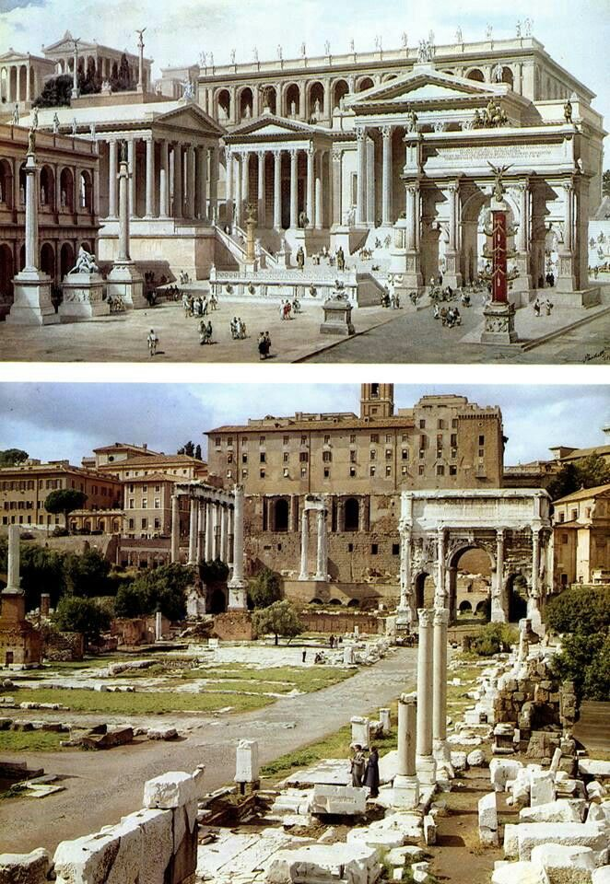
acueductos
Foros

Slide 9
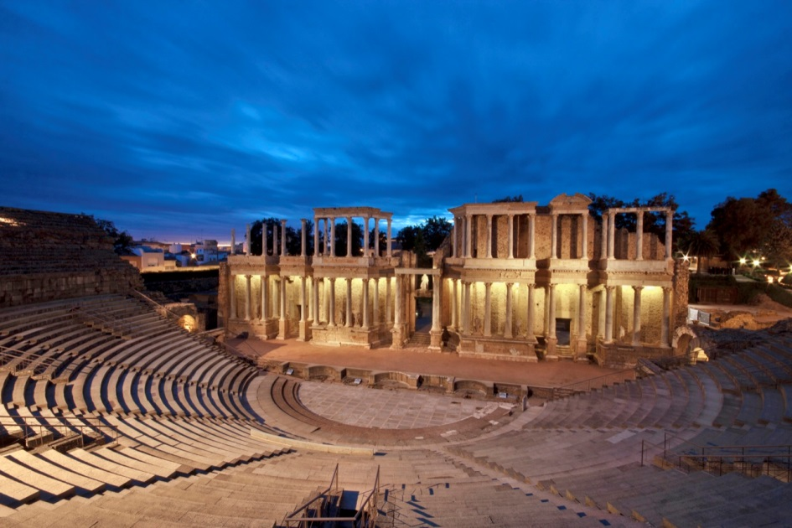
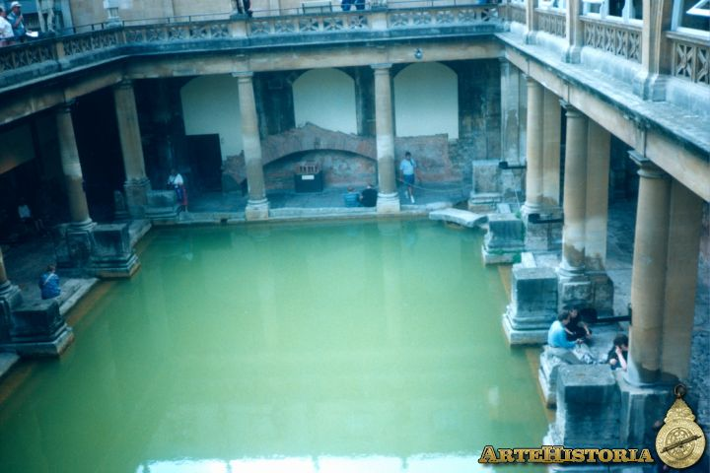
Teatros
Termas

Slide 10
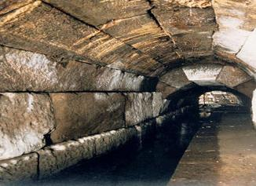
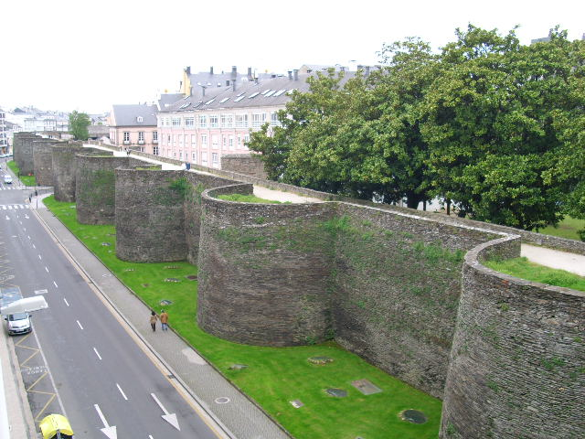
Alcantarillado
Murallas

Slide 11
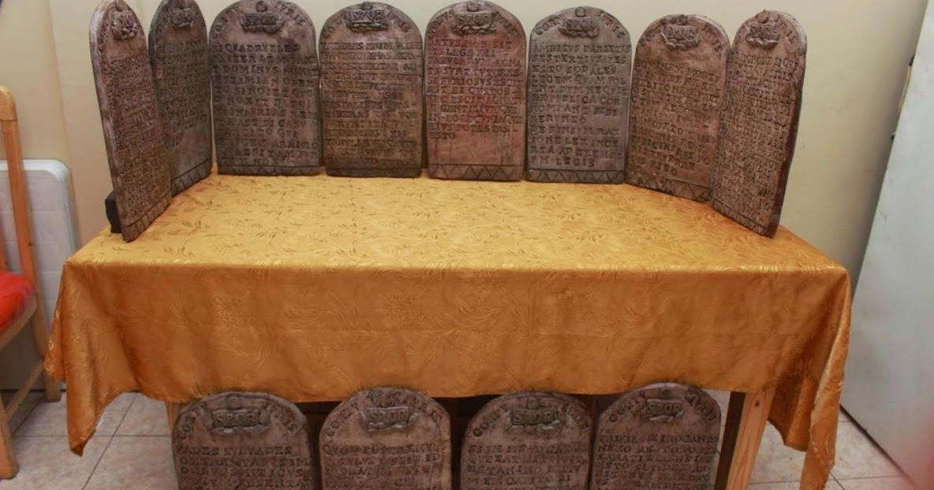
Principios del derecho romano

Slide 12
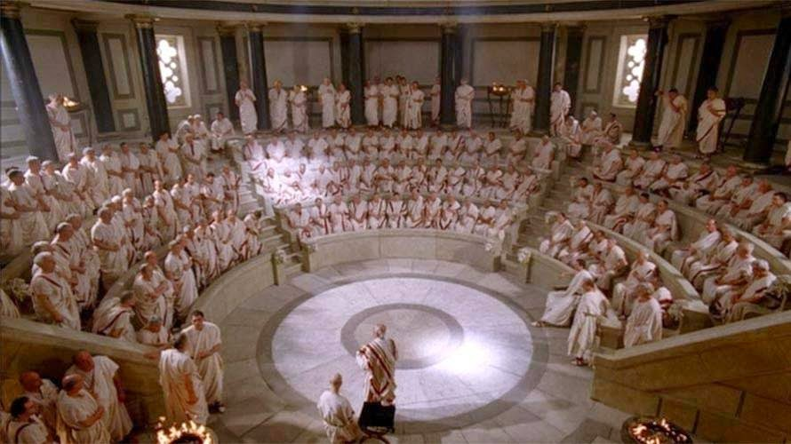
Instituciones políticas
Como el Senado

Slide 13
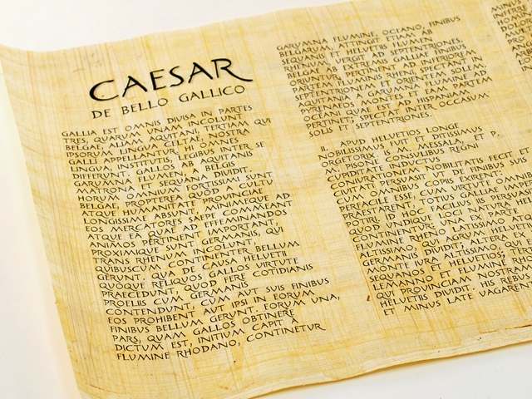
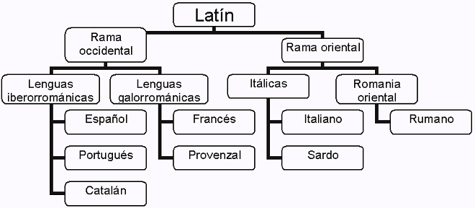
Latín y su evolución a las lenguas romances

